Slide 1


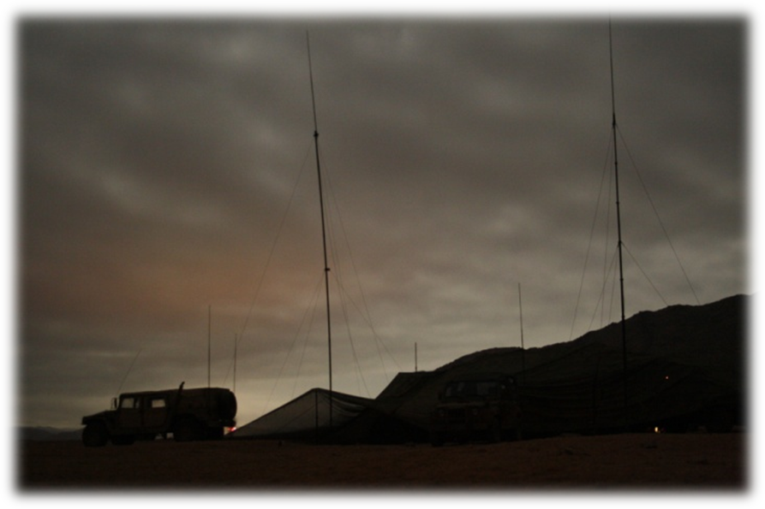
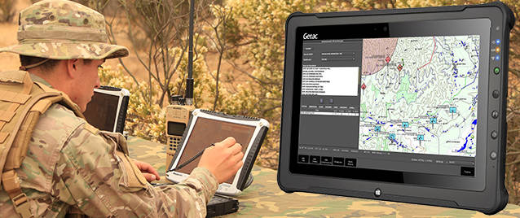
“COMUNICACIONES DE COMBATE”
T1 IM J. REINIKE L.
PROFESOR
P A T R I O T I S M O
HONOR LEALTAD VALENTÍA INTEGRIDAD DEBER

Slide 2
“COMUNICACIONES”
U.T. Nº 1. INTRODUCCIÓN A LAS COMUNICACIONES. (8 HORAS)
U.T. Nº 2. RADIOCOMUNICACIONES. (14 + 2 HORAS)
U.T. Nº 3. PROCEDIMIENTOS DE COMUNICACIONES. (14 + 2 HORAS)
U.T. Nº 4. REDES DE COMUNICACIONES. (14 HORAS)
U.T. Nº 5. GUERRA ELECTRÓNICA DE COMUNICACIONES. (12 + 2 H)
P A T R I O T I S M O
HONOR LEALTAD VALENTÍA INTEGRIDAD DEBER

Slide 3
OBJETIVOS Y CONTENIDOS
OBJETIVOS DE LA UT, REFERIDOS AL ANÁLISIS:
Interpretar la misión de las comunicaciones, sus principios, responsabilidades y principales requisitos.
Identificar los diferentes sistemas de comunicaciones.
CONTENIDOS:
Misión de las Comunicaciones.
Principios y responsabilidades de las Comunicaciones.
Requisitos de los Sistemas de Comunicaciones.
Clasificación de los Sistemas de Comunicaciones.
a. Inalámbricos. b. Alámbricos. c. Convenidos.
BIBLIOGRAFÍA: CAI 7-1 «Material de Comunicaciones»
Manual de Procedimientos de Telecomunicaciones para la Infantería de Marina N° 05-01. Aprobado el año 2011.
P A T R I O T I S M O
HONOR LEALTAD VALENTÍA INTEGRIDAD DEBER

Slide 4
GENERALIDADES
PUESTO DE MANDO
El organismo que conduce las operaciones debe considerarse como todo un Sistema de Mando y Control (SMC)
“Conjunto de medios de telecomunicaciones, informática, sensores, procedimientos y entrenamiento, equipo, instalaciones y personal, organizados adecuadamente para cumplir el rol de la planificación y conducción de operaciones”
SMC (C4ISTAR)
INGLÉS | ESPAÑOL
Command, Control, Communications and Computers. Inteligence, surveillance, Target Acquisition and Reconnaissance. | Mando, Control, Comunicaciones y Computadores. Inteligencia, Sobrevivencia (vigilancia y seguridad), Adquisición de Blancos y Reconocimiento.
P A T R I O T I S M O
HONOR LEALTAD VALENTÍA INTEGRIDAD DEBER

Slide 5
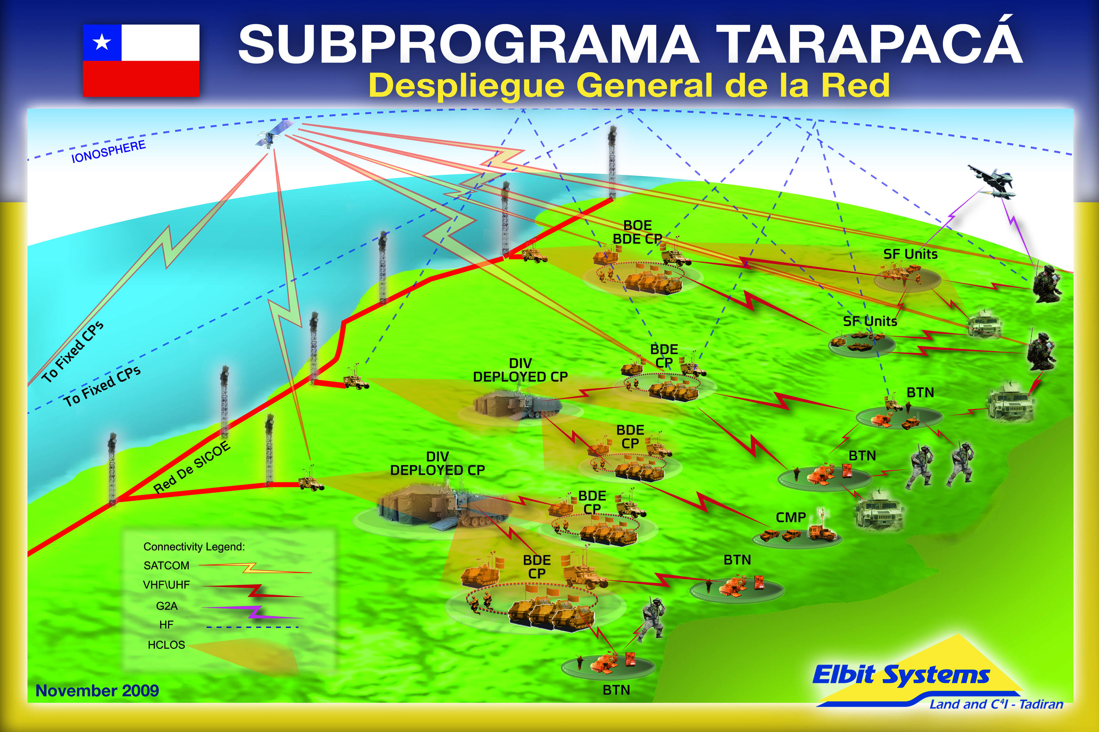
GENERALIDADES
P A T R I O T I S M O
HONOR LEALTAD VALENTÍA INTEGRIDAD DEBER

Slide 6

UT N°1 Introducción a las Comunicaciones.
MISIÓN DE LAS COMUNICACIONES
Establecer los enlaces de comunicaciones, con el propósito de optimizar la conducción y control de todas las unidades, tanto en actividades operativas como administrativas.
6
Notes:
6
Este es el Formato de Calidad para toda presentación de la DIPRIDA. Debe emplearse en toda presentación ya que refuerza la “Imagen Corporativa” de la Dirección.
Emplear siempre tipo de letra Arial; subrayar o agregar sombra según requerimiento.
Emplear siempre el mínimo de transparencias y minimizar el empleo de efectos de animación. Transparencias deben ser auto-explicativas y con un mínimo de texto.
Emplear colores suaves, idealmente tonos de azul, amarillo y rojo.
Todos los títulos de las trasparencias deben ser numerados, siguiendo la secuencia del temario.
La primera y la última transparencia deben ser iguales.

Slide 7
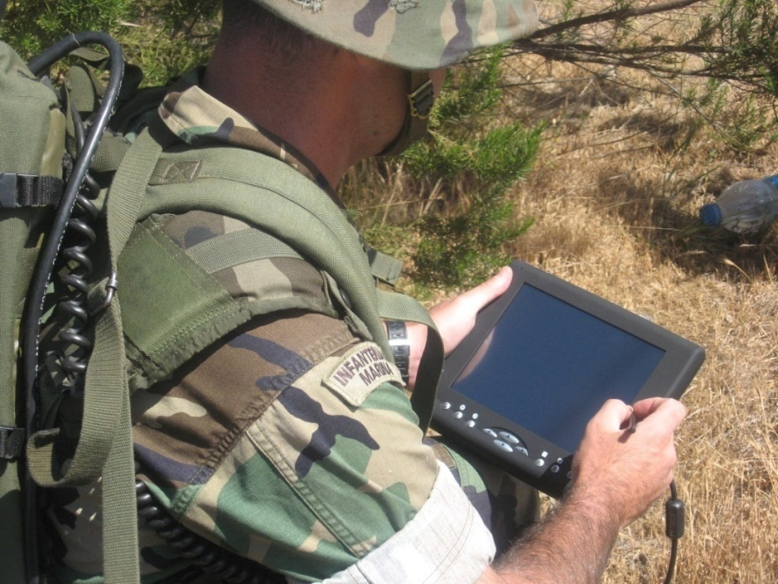
UT N°1 Introducción a las Comunicaciones.
LOS PRINCIPIOS DE LAS COMUNICACIONES SON:
CERTEZA
RAPIDEZ
SEGURIDAD
FLEXIBILIDAD
¿PRINCIPIO?
Es un concepto que, en base a las experiencias anteriores, ha sido comprobado como un concepto válido. Dependiendo de la situación que se viva, algunos cobran mayor importancia que otros, pero lo importante está, en que su aplicación contribuye positivamente en lograr un mayor grado de eficiencia.
7
Notes:
7
Este es el Formato de Calidad para toda presentación de la DIPRIDA. Debe emplearse en toda presentación ya que refuerza la “Imagen Corporativa” de la Dirección.
Emplear siempre tipo de letra Arial; subrayar o agregar sombra según requerimiento.
Emplear siempre el mínimo de transparencias y minimizar el empleo de efectos de animación. Transparencias deben ser auto-explicativas y con un mínimo de texto.
Emplear colores suaves, idealmente tonos de azul, amarillo y rojo.
Todos los títulos de las trasparencias deben ser numerados, siguiendo la secuencia del temario.
La primera y la última transparencia deben ser iguales.

Slide 8

UT N°1 Introducción a las Comunicaciones.
CERTEZA: Se verifica en dos aspectos:
Confiabilidad en el mensaje, es decir, que llegue al receptor exactamente lo que envió el transmisor.
Confianza en que realmente se pueda transmitir el mensaje, es decir, que exista una buena operación de los equipos y de que realmente se produzca el enlace.
8
Notes:
8
Este es el Formato de Calidad para toda presentación de la DIPRIDA. Debe emplearse en toda presentación ya que refuerza la “Imagen Corporativa” de la Dirección.
Emplear siempre tipo de letra Arial; subrayar o agregar sombra según requerimiento.
Emplear siempre el mínimo de transparencias y minimizar el empleo de efectos de animación. Transparencias deben ser auto-explicativas y con un mínimo de texto.
Emplear colores suaves, idealmente tonos de azul, amarillo y rojo.
Todos los títulos de las trasparencias deben ser numerados, siguiendo la secuencia del temario.
La primera y la última transparencia deben ser iguales.

Slide 9

UT N°1 Introducción a las Comunicaciones.
RAPIDEZ: Es el tiempo en el cual un mensaje llega desde el remitente al destinatario.
Es importante que las informaciones lleguen oportunamente para la adecuada toma de decisiones.
9
Notes:
9
Este es el Formato de Calidad para toda presentación de la DIPRIDA. Debe emplearse en toda presentación ya que refuerza la “Imagen Corporativa” de la Dirección.
Emplear siempre tipo de letra Arial; subrayar o agregar sombra según requerimiento.
Emplear siempre el mínimo de transparencias y minimizar el empleo de efectos de animación. Transparencias deben ser auto-explicativas y con un mínimo de texto.
Emplear colores suaves, idealmente tonos de azul, amarillo y rojo.
Todos los títulos de las trasparencias deben ser numerados, siguiendo la secuencia del temario.
La primera y la última transparencia deben ser iguales.

Slide 10

UT N°1 Introducción a las Comunicaciones.
SEGURIDAD: Es la protección que se da a las comunicaciones tanto en el texto como en el enlace, para que no llegue a quien no corresponda.
En el texto significa la codificación y la clasificación (grado de reserva) que se le da a los documentos.
En el enlace significa el buen empleo de los equipos para evitar la escucha no deseada.
10
Notes:
10
Este es el Formato de Calidad para toda presentación de la DIPRIDA. Debe emplearse en toda presentación ya que refuerza la “Imagen Corporativa” de la Dirección.
Emplear siempre tipo de letra Arial; subrayar o agregar sombra según requerimiento.
Emplear siempre el mínimo de transparencias y minimizar el empleo de efectos de animación. Transparencias deben ser auto-explicativas y con un mínimo de texto.
Emplear colores suaves, idealmente tonos de azul, amarillo y rojo.
Todos los títulos de las trasparencias deben ser numerados, siguiendo la secuencia del temario.
La primera y la última transparencia deben ser iguales.

Slide 11
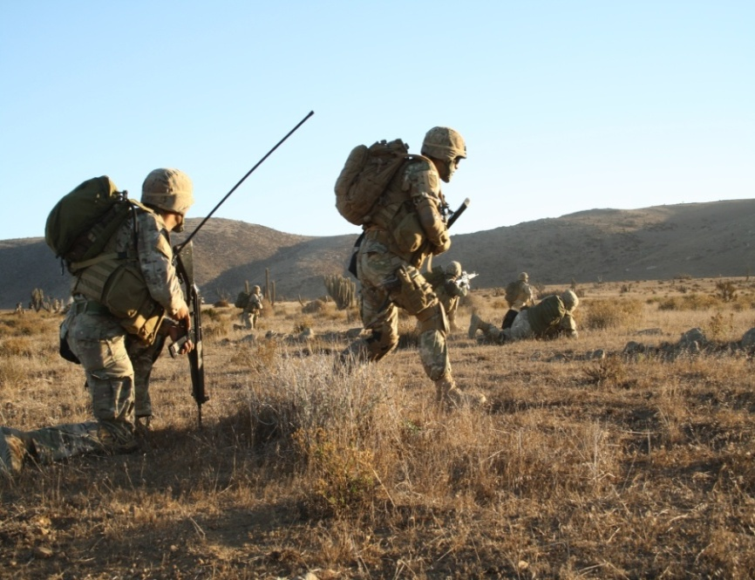


UT N°1 Introducción a las Comunicaciones.
FLEXIBILIDAD: Es la capacidad del sistema de comunicaciones de contar con distintas vías de alternativa para hacer llegar la información.
Lo anterior se logra con una organización integrada y entrenada, que permite implementar duplicidad de los medios.
11
Notes:
11
Este es el Formato de Calidad para toda presentación de la DIPRIDA. Debe emplearse en toda presentación ya que refuerza la “Imagen Corporativa” de la Dirección.
Emplear siempre tipo de letra Arial; subrayar o agregar sombra según requerimiento.
Emplear siempre el mínimo de transparencias y minimizar el empleo de efectos de animación. Transparencias deben ser auto-explicativas y con un mínimo de texto.
Emplear colores suaves, idealmente tonos de azul, amarillo y rojo.
Todos los títulos de las trasparencias deben ser numerados, siguiendo la secuencia del temario.
La primera y la última transparencia deben ser iguales.

Slide 12
UT N°1 Introducción a las Comunicaciones.
RESPONSABILIDAD DE LA COMUNICACIONES
Hay dos tipos de responsabilidades para las comunicaciones:
Responsabilidad de Mando: Cada Comandante es el responsable de la instalación, operación y mantenimiento de los medios de comunicaciones que forman el sistema de Comunicaciones de su Unidad.
Responsabilidad de Unidad: Se refiere a la responsabilidad de establecer y mantener las comunicaciones con las otras unidades.
12
Notes:
12
Este es el Formato de Calidad para toda presentación de la DIPRIDA. Debe emplearse en toda presentación ya que refuerza la “Imagen Corporativa” de la Dirección.
Emplear siempre tipo de letra Arial; subrayar o agregar sombra según requerimiento.
Emplear siempre el mínimo de transparencias y minimizar el empleo de efectos de animación. Transparencias deben ser auto-explicativas y con un mínimo de texto.
Emplear colores suaves, idealmente tonos de azul, amarillo y rojo.
Todos los títulos de las trasparencias deben ser numerados, siguiendo la secuencia del temario.
La primera y la última transparencia deben ser iguales.

Slide 13
UT N°1 Introducción a las Comunicaciones.
Responsabilidad de la Unidad (mantención de las comunicaciones):
Superior a Subordinado: La Unidad Superior es responsable de establecer y mantener las comunicaciones con las unidades inferiores y subordinadas o asignadas.
Unidad de Apoyo a Unidad Apoyada: La Unidad de Apoyo es responsable del establecimiento y mantenimiento de las comunicaciones con la Unidad Apoyada.
De izquierda a derecha: El establecimiento y mantenimiento de las comunicaciones entre Unidades del mismo tipo y nivel, es de la Unidad de la izquierda hacia la Unidad de la derecha.
13
Notes:
13
Este es el Formato de Calidad para toda presentación de la DIPRIDA. Debe emplearse en toda presentación ya que refuerza la “Imagen Corporativa” de la Dirección.
Emplear siempre tipo de letra Arial; subrayar o agregar sombra según requerimiento.
Emplear siempre el mínimo de transparencias y minimizar el empleo de efectos de animación. Transparencias deben ser auto-explicativas y con un mínimo de texto.
Emplear colores suaves, idealmente tonos de azul, amarillo y rojo.
Todos los títulos de las trasparencias deben ser numerados, siguiendo la secuencia del temario.
La primera y la última transparencia deben ser iguales.

Slide 14
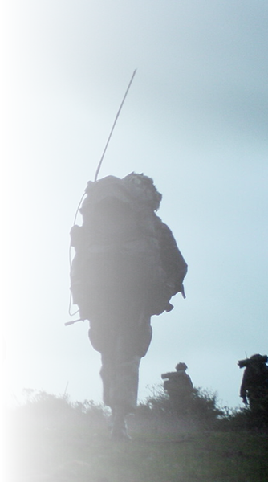
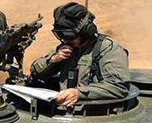
UT N°1 Introducción a las Comunicaciones.
REQUISITOS PARA ESTABLECER UN ENLACE
Mismo tipo de modulación.
Mismas frecuencias.
Equipos dentro de sus alcances.
Procedimientos comunes.
Mismas claves.
14
Notes:
14
Este es el Formato de Calidad para toda presentación de la DIPRIDA. Debe emplearse en toda presentación ya que refuerza la “Imagen Corporativa” de la Dirección.
Emplear siempre tipo de letra Arial; subrayar o agregar sombra según requerimiento.
Emplear siempre el mínimo de transparencias y minimizar el empleo de efectos de animación. Transparencias deben ser auto-explicativas y con un mínimo de texto.
Emplear colores suaves, idealmente tonos de azul, amarillo y rojo.
Todos los títulos de las trasparencias deben ser numerados, siguiendo la secuencia del temario.
La primera y la última transparencia deben ser iguales.

Slide 15

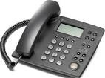
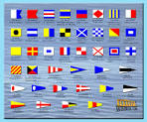
UT N°1 Introducción a las Comunicaciones.
Inalámbricos (radios)
Alámbricos (teléfonos)
Convenidos (señales o lenguaje)
15
Notes:
15
Este es el Formato de Calidad para toda presentación de la DIPRIDA. Debe emplearse en toda presentación ya que refuerza la “Imagen Corporativa” de la Dirección.
Emplear siempre tipo de letra Arial; subrayar o agregar sombra según requerimiento.
Emplear siempre el mínimo de transparencias y minimizar el empleo de efectos de animación. Transparencias deben ser auto-explicativas y con un mínimo de texto.
Emplear colores suaves, idealmente tonos de azul, amarillo y rojo.
Todos los títulos de las trasparencias deben ser numerados, siguiendo la secuencia del temario.
La primera y la última transparencia deben ser iguales.

Slide 16
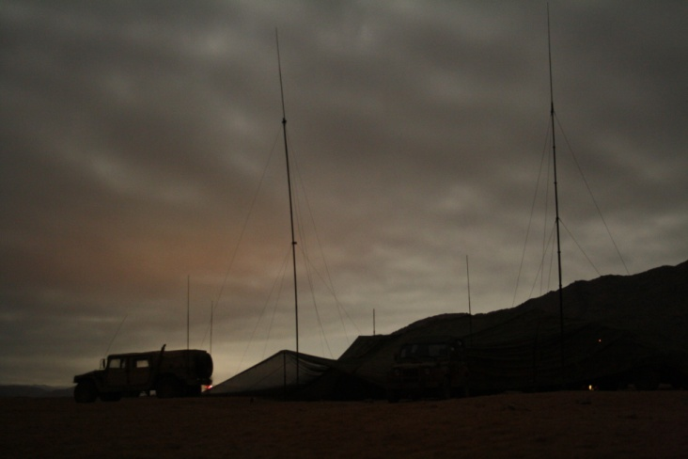
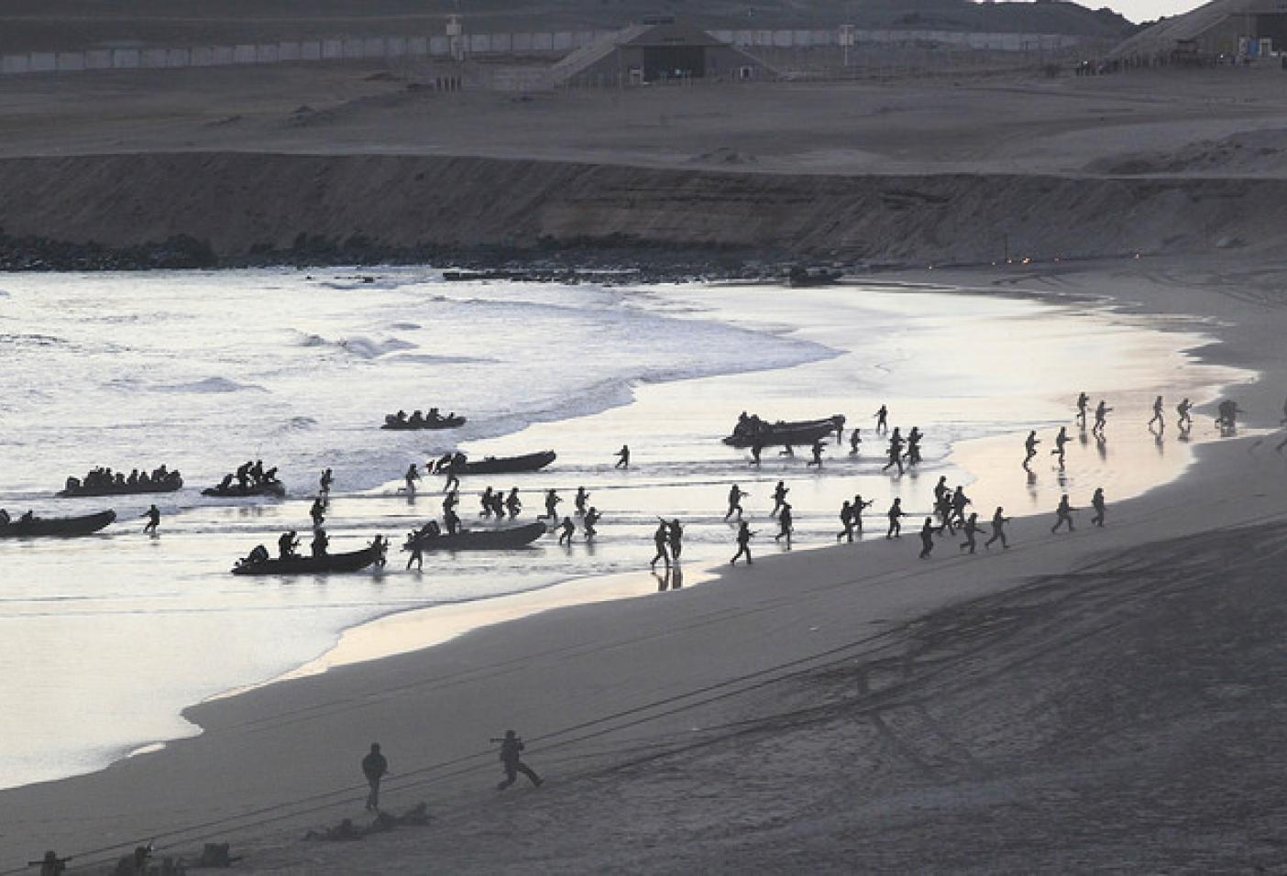
TÉRMINO DE LA UT. Nº 1
INTRODUCCIÓN A LAS COMUNICACIONES

Slide 17
TÉRMINO DE LA PRESENTACIÓN
TÉRMINO DE LA ASIGNATURA
P A T R I O T I S M O
HONOR LEALTAD VALENTÍA INTEGRIDAD DEBER

